Slide 1
早稲田キャンパス教室AV設備の取扱説明
２０１３／０３
早稲田ポータルオフィス ＡＶ支援チーム
1
Copyright (C) 2013, WPO AV Support. All rights reserved.

Slide 2
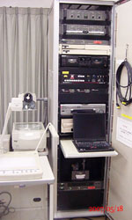
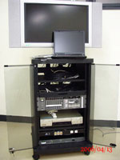
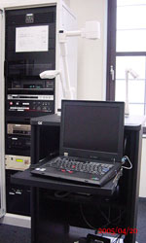
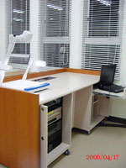
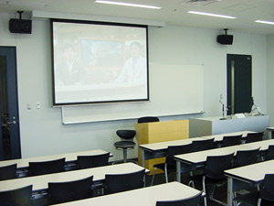
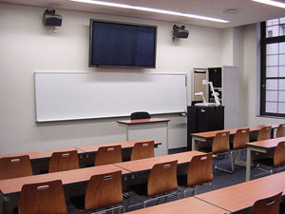
教室ＡＶ機器の種類
ＡＶ機材収容タイプ別
ラックタイプ
ワゴンタイプ
ラック・ワゴンタイプ
教卓タイプ
映像表示装置タイプ別
プロジェクタータイプ
パネルタイプ
2
Copyright (C) 2013, WPO AV Support. All rights reserved.

Slide 3
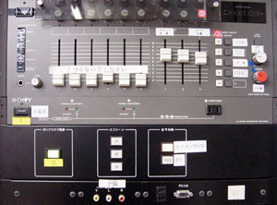
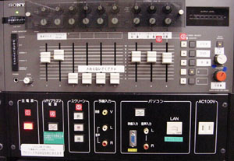
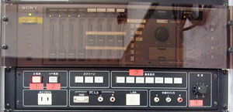
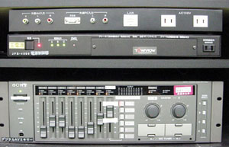
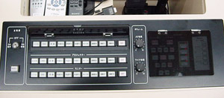
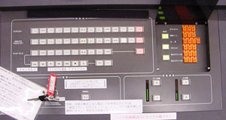

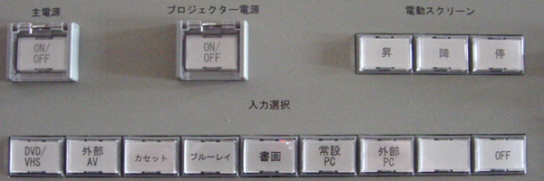
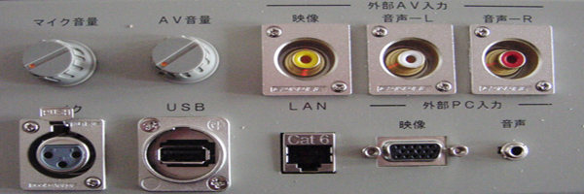
コントローラーの種類
７号館の一部
１０号館の南側
１０号館の北側など
液晶ワゴン
８号館の大教室
１４号館の大教室
その他各教室
１１号館／１４号館
インターフェイスは違っていても機能的にはほぼ同じ
Copyright (C) 2013, WPO AV Support. All rights reserved.

Slide 4
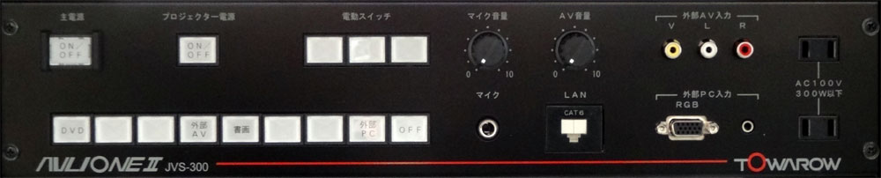
コントローラーの操作方法（基本）
多くの教室に設置
①
②
④
⑤
⑥
⑦
③
⑧
＜操作手順＞ 例：常設ＰＣの画面をスクリーンに投影する場合
・主電源①をＯＮにします ⇒ 各種システム機器が通電状態となります ↓スクリーン昇降は④もしくは手動
・プロジェクターを使用する場合は②をＯＮにします ⇒ プロジェクターがＯＮになり投影を開始します
・ご利用メディアの機器の電源を入れます ⇒ 常設ＰＣの電源を入れます
・入力選択③表示する機器を選択します ⇒ 常設ＰＣの場合「常設ＰＣ」ボタンを押すと投影されます
・音量はマイク音声は⑤、それ以外については⑥で調整します
例：持込機材（持込ＰＣ、ビデオカメラなど）を教室ＡＶ機器へ接続する場合
・ビデオカメラなどお使いの場合
・ＰＣをお使いの場合
・入力選択③で表示する機器（外部ＰＣ ｏｒ 外部ＡＶ）を選択します
⇒ 「外部ＡＶ入力」端子⑦に接続します
⇒ 「外部ＰＣ入力」端子⑧に接続します
基本的な流れは
主電源ＯＮ → 使用機器の準備 → 入力選択 → 音量調整
（電源ＯＮ、メディア挿入など） （必要に応じて）
4
Copyright (C) 2013, WPO AV Support. All rights reserved.

Slide 5
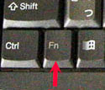
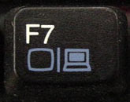
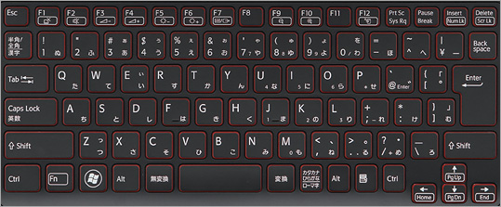
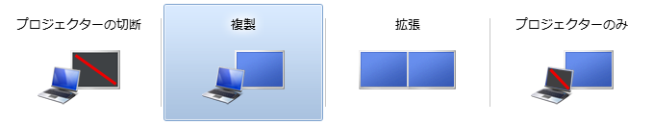
パソコンの画像表示について
ノートＰＣの画面をプロジェクターなどへ表示する場合
表示モードの変更操作が必要となります。
＜操作方法＞
Ｆｎ
Ｆ７
＜XPの場合＞
＋
※常設ノートＰＣの場合 「Ｆ７」
（「Ｆ7」部分はメーカーにより異なります）
本体液晶表示
外部モニタ表示
本体＋外部モニタ表示
押すたびに切り替わる
＜Win7以降の場合＞
＋
押すたびに切り替わる
5
Copyright (C) 2013, WPO AV Support. All rights reserved.

Slide 6

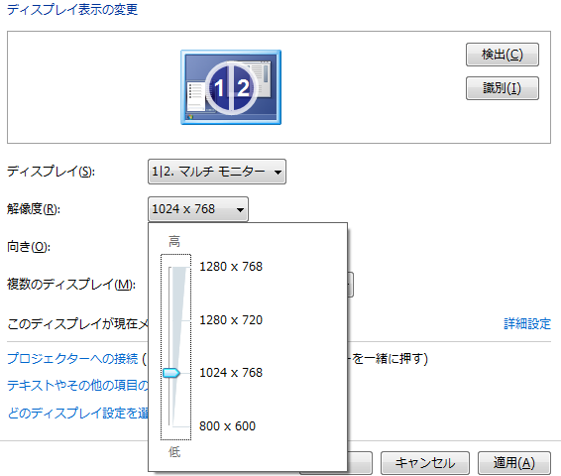
パソコンの画像表示について
～ここがポイント～
⇒ ＤＶＤ再生ソフトやパワーポイントを立ち上げたまま操作しない
・表示モードの切り替えができなくなります
・メモリ不足等の影響により、ＤＶＤを先に立ち上げてしまうと、操作ができなくなる場合があります
⇒画面の解像度を1024×768（XGA)に合わせる
・持込PCの解像度が教室のプロジェクターより高解像度だと投影できない場合があります
・教室設置のプロジェクターの基本解像度は1024×768（XGA）と呼ばれる4：3の解像度になります
・設定はｺﾝﾄﾛｰﾙﾊﾟﾈﾙ→ディスプレイ→画面解像度から変更してください
6
Copyright (C) 2013, WPO AV Support. All rights reserved.

Slide 7
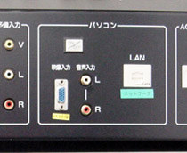
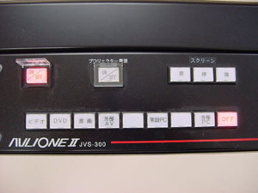
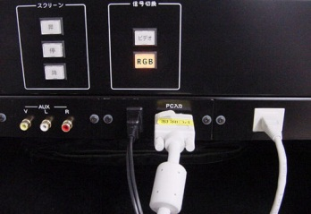
パソコンの画像表示について
その他、パソコンの画面が表示されない場合は
以下について確認してください
・コントローラーの設定
常設ＰＣもしくは外部ＰＣを選択していない
・ケーブルが未接続
コントローラーのＰＣ入力にケーブル接続されていない
注）ケーブルは丁寧に扱い
力任せは避けて下さい
7
Copyright (C) 2013, WPO AV Support. All rights reserved.

Slide 8
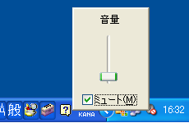
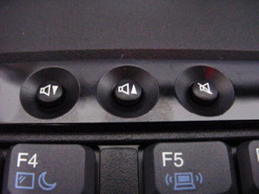
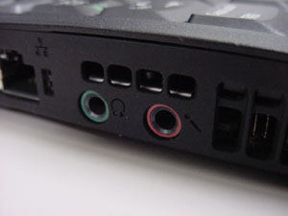
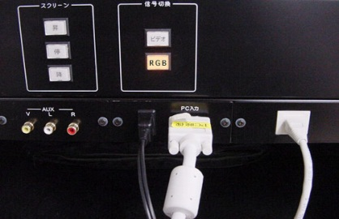
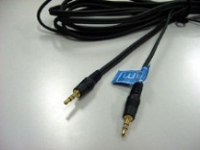
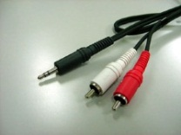
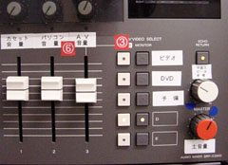
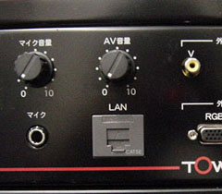
パソコンの音声出力について
パソコンからプロジェクター（液晶テレビ）投影時、音が出ない
・パソコン本体の設定
オーディオがミュート設定になっている⇒解除
・ケーブルが未接続
コントローラーとＰＣが接続されてない
注意：教室によって
端子形状が違います
常設PCのコネクタは
緑色の場合が多い⇒
・コントローラーの設定
ボリュームが絞られている⇒上げる
8
Copyright (C) 2013, WPO AV Support. All rights reserved.

Slide 9

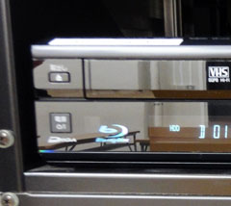
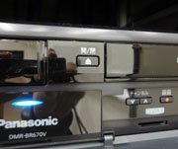
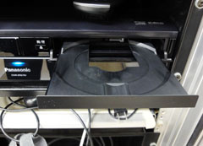
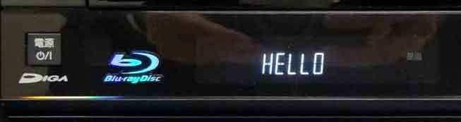


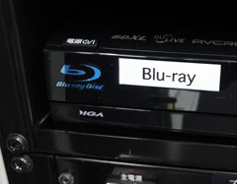
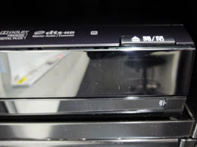
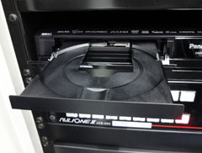
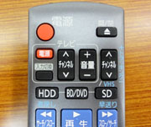
ブルーレイディスクプレイヤーの説明 ～Ｐａｎａｓｏｎｉｃ～
電源ボタン
トレイOPENボタン
ＢＤ／ＶＨＳ
一体型
注意：立上がりに時間が掛かります！
お使いになるメディアを載せて
※ﾌﾞﾙｰﾚｲ DVD
トレイを閉じてください
「ＨＥＬＬＯ」と表示され起動が始まります→
電源ボタン
トレイOPENボタン
ＢＤ単体型
リモコン操作ボタン
お使いのメディアによって切り換えを行います
ブルーレイの基本操作は
リモコンで行います
「ＢＤ」「ＤＶＤ」を再生する場合このボタンを押してください
「ＶＨＳ」を再生する場合このＳＤボタンを押してください
9
Copyright (C) 2013, WPO AV Support. All rights reserved.

Slide 10
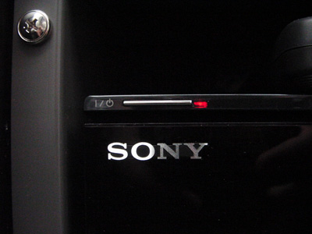
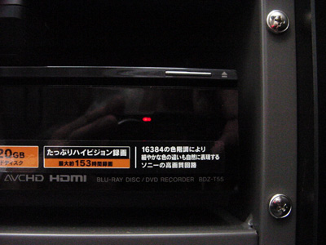
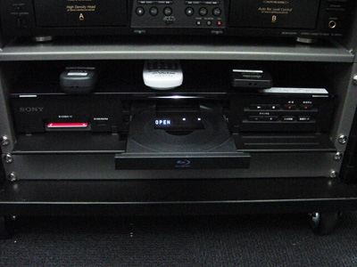
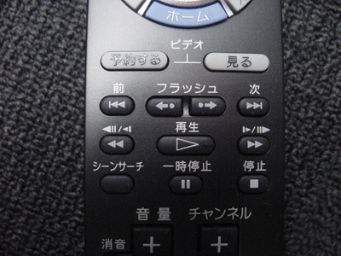
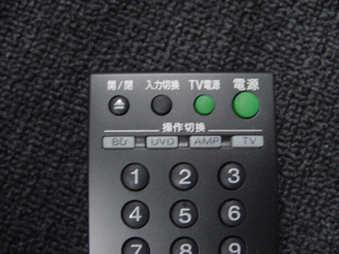
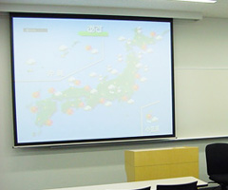
ブルーレイディスクプレイヤーの説明 ～ＳＯＮＹ～
電源ボタン（左上）
トレイOPENボタン（右上）
注意：立上がりに時間が掛かります！
お使いになるメディアを載せ
※ﾌﾞﾙｰﾚｲ DVD
てトレイを閉じてください
コントローラーでブルーレイを選択 すると表示されます
リモコン操作ボタン
リモコン
※「ＢＤ」ボタンを押してください
10
Copyright (C) 2013, WPO AV Support. All rights reserved.

Slide 11

ＤＶＤメディアご利用時の注意
ＤＶＤの記録メディアをお使いになる際は
「ＣＰＲＭ」 と 「ファイナライズ」 についてご確認ください
CPRMとは
ＤＶＤなどで採用されている著作権保護技術です
ご自宅などでデジタル放送番組を録画したり、ＤＶＤを他の機器で再生する場合、ＣＰＲＭに対応した ＤＶＤディスク 及び ＤＶＤプレイヤーでないと再生できません。
「ＣＰＲＭ」対応
ディスクへ記録
著作権保護
「ＣＰＲＭ」
ＣＰＲＭ対応
再生機器
地デジ録画
ＤＶＤへ録画
出先で再生
ファイナライズ
とは
他の多くの機器で再生できるよう互換処理をすることです
録画したディスクを他の機器で再生する場合、「ファイナライズ」を行わなければ、再生できない場合があります。
ファイナライズは録画を行ったレコーダーで行ってください。
多くの機器で
再生可能な
形に仕上げる
録画したレコーダーで
ファイナライズ
他のメーカー・機器などで
再生可能に
※１ ディスクの記録状態により再生できない場合があります。
※２ ブルーレイディスクプレイヤーでＤＶＤを再生する場合もファイナライズが必要です。
※３ 設定によりファイナライズを自動的に行う機種もあります。
※4 複数の録画モード（VRモードやビデオモード）で録画できる機種は
互換性の高いビデオモードで記録してください。
11
Copyright (C) 2013, WPO AV Support. All rights reserved.

Slide 12





ブルーレイプレイヤーご利用時の注意
多くの教室でＤＶＤプレイヤーに置き換わりブルーレイ設置を進めています
ブルーレイ とDVD の関係
・ブルーレイディスクは別規格のためファイナライズは必要ありませんが
地デジ（デジタル放送番組）を録画したＤＶＤディスクを再生する場合
ＣＰＲＭに対応し、かつファイナライズが必要です。
地デジ録画したものは他のBDデッキでも再生可
地デジ録画ディスクは
CPRM対応、ファイナライズ済みであること
ブルーレイデッキ
～ここがポイント～
・ご自宅などで録画したＤＶＤ（デジタル放送）を持ち込む際は
事前に確認しておくと、トラブルが少なくなります。
⇒
市販のＤＶＤとは異なり録画用のＤＶＤは、お持ちの機器で再生できても、他の機器で再生できるとは限りません！ディスク作成の前にポイントを抑えておくだけで、再生互換性を上げることができます。
ご不安な場合はポータルオフィスに検証依頼をご相談ください
12
Copyright (C) 2013, WPO AV Support. All rights reserved.

Slide 13
操作卓の取扱説明
・操作卓の主な構成
・操作パネルと使用方法
・接続端子の利用方法
13
Copyright (C) 2013, WPO AV Support. All rights reserved.

Slide 14
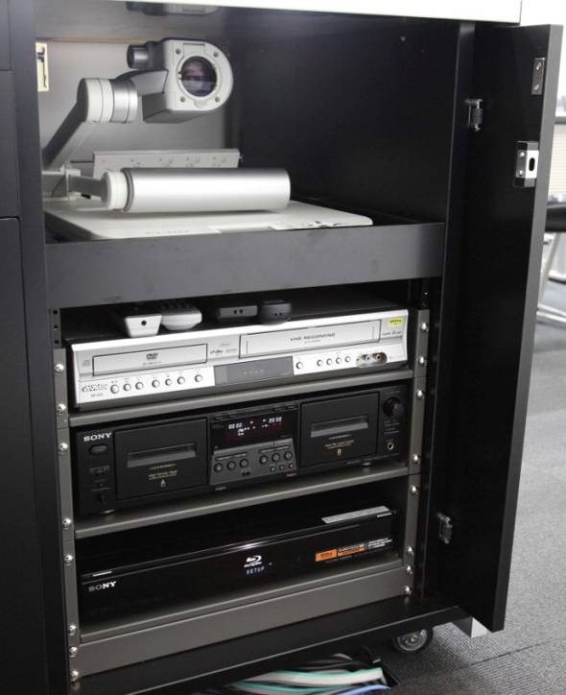
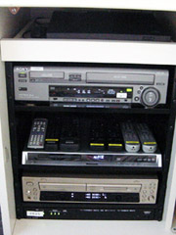
ＡＶ卓収納機器について（収納例）
（１４号館、１１号館など操作卓タイプ）
一般的な収容機材Ａ
一般的な収容機材Ｂ
書画
カメラ
（OHC）
ＰＣ
※資料提示
Ｈｉ８/VHS
DVD/
VHS
DVD
ｶｾｯﾄ
MD/CD
BD
※主電源をＯＮしても各機器はＯＦＦのままです。個別に電源をＯＮして下さい。※コントローラーパネルの「主電源」をＯＦＦするとこれらの電源もＯＦＦされます。 ※ブルーレイだけは手動でＯＦＦして下さい。（主電源に非連動）
教室に設置されていない機器についてはポータルオフィスで貸出可能な場合があります
詳しくはＩＴサービスナビをご確認いただくか
ポータルオフィスまでお問い合わせ下さい。
14
Copyright (C) 2013, WPO AV Support. All rights reserved.

Slide 15
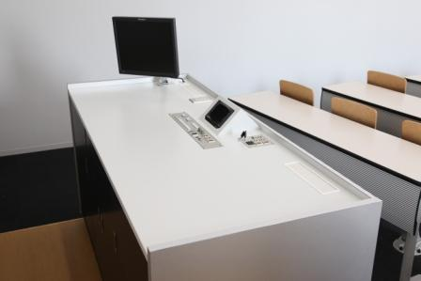
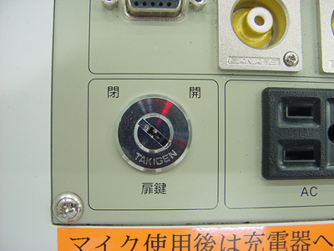
ＡＶ卓の主な構成（操作卓タイプ）
（１１号館など操作卓タイプ）
～鍵（扉鍵）の利用方法について～
常設PC用17型モニター
映像確認用7型プレビューモニター
操作卓扉開閉鍵（外部出力端子・AC）
拡大
まずはじめに鍵を差し込んで“開”側に倒してください！ 扉を開けることが出来ます。
授業終了時は扉が完全に閉じていることを確認してから施錠をお忘れないようお願いいたします
15
Copyright (C) 2013, WPO AV Support. All rights reserved.

Slide 16
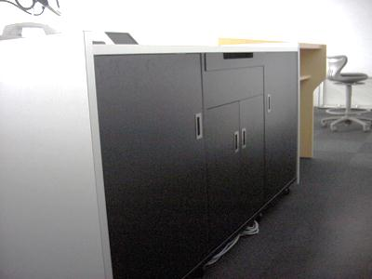




ＡＶ卓の主な構成（操作卓タイプ）
～各扉と収納機器について（全体）～
操作卓扉が閉じた状態
操作卓扉が開いた状態
左扉内ＡＶ機器
右扉内ＡＶ機器
中扉内マイク類
16
Copyright (C) 2013, WPO AV Support. All rights reserved.

Slide 17





ＡＶ卓の主な構成（操作卓タイプ）
～各扉と収納機器について（左側）～
ＡＶ卓左扉内収容機材
常設ＰＣ（デスクトップ）
電源ボタン
システム
機器の為
触れないで
下さい
USB
インターフェイス
※操作パネルにもついています
卓上のディスプレイに
表示されます
ご利用可能な機器は
ＰＣのみです
キーボードとマウスは中央の引出しに収納されています
17
Copyright (C) 2013, WPO AV Support. All rights reserved.

Slide 18




ＡＶ卓の主な構成（操作卓タイプ）
～各扉と収納機器について（右側および中央）～
ＡＶ卓右扉内収容機材
書画カメラ
（ＯＨＣ）
引き出しをスライドさせて使用します
※資料提示
ﾘﾓｺﾝ
DVD/VHS
この状態で
使用出来ます
ｶｾｯﾄ
BD/ HDD
ＡＶ卓中央扉内収納
※主電源をＯＮにしても各機器はＯＦＦのままです。
個別に電源をＯＮして下さい。
※操作パネルの「主電源」をＯＦＦするとこれらの電源も切れます。
※ブルーレイだけは手動でＯＦＦして下さい。（主電源に非連動）
マイク類が収納
18
Copyright (C) 2013, WPO AV Support. All rights reserved.

Slide 19

操作パネル（プロジェクター１台構成教室）
７型プレビューモニター／外部出力パネル
（１１号館など操作卓タイプ）
■７型プレビューモニター
コントローラで選択されたＤＶＤやブルーレイ、持込ＡＶ機器の映像が確認ができます ※ＰＣとＯＨＣ（書画）は映りません
■外部出力パネル
通常は使用しません。
プロジェクターに投影されている画像と同じ映像が出力されます。
注意） 出力用です！入力用は
操作パネル部にあります。
■ＡＣコンセント（１口）
注意：消費電力の大きなものは
使用しないでください
■操作卓扉用鍵
操作卓扉の鍵が一元的に開錠、施錠できます
■操作パネル（１列） 外部入力付
電源ON/OFF、プロジェクターON/OFF、各種ボリューム、USB端子（常設ＰＣ用）、情報コンセント（DHCP）、外部入力（RGB、AV）、スクリーン昇降機能などを集約
19
Copyright (C) 2013, WPO AV Support. All rights reserved.

Slide 20
操作パネル（プロジェクター１台構成教室）
～コントロール部～
ﾏｲｸとＡＶ機器の音量を調整
持込のAV機器をﾌﾟﾛｼﾞｪｸﾀｰ表示したい場合に接続
システム電源のON/OFFを行う
ﾌﾟﾛｼﾞｪｸﾀ電源のON/OFFを行う
ｽｸﾘｰﾝの昇降を行う
主電源ON/OFF
ﾌﾟﾛｼﾞｪｸﾀｰ 電源
電動ｽｸﾘｰﾝUP/DOWN
ﾏｲｸ・ｵｰﾃﾞｨｵ音量
外部ＡＶ入力
映像表示機器選択
有線マイク 端子
USBメモリーの挿し口
ﾈｯﾄﾜｰｸ接続
外部ＰＣ（映像・音声）入力
ﾌﾟﾛｼﾞｪｸﾀに表示したい機器を選択
有線ﾏｲｸを使用する際に使用
常設パソコンのUSBがこちらの端子から利用できます。
持込のﾊﾟｿｺﾝをﾈｯﾄﾜｰｸ(DHCP）に接続したい場合に使用
持込のﾊﾟｿｺﾝからﾌﾟﾛｼﾞｪｸﾀｰ表示したい場合に使用
20
Copyright (C) 2013, WPO AV Support. All rights reserved.

Slide 21



操作パネル（プロジェクター１台構成教室）の操作方法
P4の「コントローラーの操作方法（基本）」と基本は同じです
①
②
④
⑤
⑥
⑦
③
⑧
＜操作手順＞ 例：常設ＰＣの画面をスクリーンに投影する場合
・主電源①をＯＮにします ⇒ 各種システム機器が通電状態となります ↓スクリーン昇降は④もしくは手動
・プロジェクターを使用する場合は②をＯＮにします ⇒ プロジェクターがＯＮになり投影を開始します
・ご利用メディアの機器の電源を入れます ⇒ 常設ＰＣの電源を入れます
・入力選択③で表示する機器を選択します ⇒ 常設ＰＣの場合「常設ＰＣ」ボタンを押すと投影されます
・音量はマイク音声は⑤、それ以外については⑥で調整します
例：持込機材（持込ＰＣ、ビデオカメラなど）を教室ＡＶ機器へ接続する場合
・ビデオカメラなどお使いの場合
・ＰＣをお使いの場合
・入力選択③で表示する機器（外部ＰＣ ｏｒ 外部ＡＶ）を選択します
⇒ 「外部ＡＶ入力」端子⑦に接続します
⇒ 「外部ＰＣ入力」端子⑧に接続します
※接続ケーブルは
専用ケーブル袋に収納してあります
21
Copyright (C) 2013, WPO AV Support. All rights reserved.

Slide 22






ＯＨＣ（書画カメラ）の使用方法
電源ボタン
表示したいものを
台にセットしＺＯＯＭで
画角を合わせます。
最後にＡＦでピント合わせを行って下さい
リモコン
カメラ映像切替ボタン
同じ機能です
同じ機能です
照明点灯ボタン
22
映像確認用モニタ
Copyright (C) 2013, WPO AV Support. All rights reserved.

Slide 23




コントローラーの操作方法
（プロジェクター２台構成）
（１４号館など操作卓タイプ）
基本動作は１台構成と同じです。
システム電源のON/OFFを行う
ﾌﾟﾛｼﾞｪｸﾀ電源のON/OFFを行う
ｽｸﾘｰﾝの昇降を行う
ﾌﾟﾛｼﾞｪｸﾀに表示したい 機器を選択
ﾏｲｸとＡＶ機器の 音量を調整
主電源ON/OFF
ﾌﾟﾛｼﾞｪｸﾀｰ 電源
電動ｽｸﾘｰﾝUP/DOWN
入力選択
ﾏｲｸ・ｵｰﾃﾞｨｵ音量
＜操作手順＞
・主電源をＯＮします ⇒ ※ボタン点滅中は他の操作が利きません
・プロジェクターを使用する場合
プロジェクター電源をＯＮして下さい ⇒
※ボタン点滅中は他の操作が利きません
・表示させるＰＣやＤＶＤプレイヤーの電源を入れます ⇒
・入力選択で表示する機材を選択して下さい ⇒
マイクだけをご使用の場合はマイク音量の操作のみです
電動スクリーンは自動的に降下します。
授業中に不要となった際は電動スクリーンの
「昇」ボタンで上昇させてプロジェクター電源をＯＦＦにして下さい
各機器は主電源に連動していませんので個別にＯＮしてセットして下さい
スクリーンに投影されます
23
Copyright (C) 2013, WPO AV Support. All rights reserved.

Slide 24

接続端子の利用方法
（１４号館など操作卓タイプ）
基本動作は１台構成と同じです。
外部ＰＣ入力ケーブル
有線マイク 端子
持込のﾊﾟｿｺﾝからﾌﾟﾛｼﾞｪｸﾀｰ表示したい場合に使用
有線ﾏｲｸを使用する際に使用
外部ＰＣ音声入力ケーブル
ACコンセント
持込機器のACとして使用
注意：消費電力の大きなものは利用しないでください。
持込のﾊﾟｿｺﾝの音声を教室内に拡声する際に使用
外部ＡＶ入力ケーブル
情報コンセント接続ケーブル
持込のAV機器をﾌﾟﾛｼﾞｪｸﾀｰ表示したい場合に接続
各ケーブルは引出してご利用下さい
使い終わりましたら元にお戻し下さい
持込のﾊﾟｿｺﾝをﾈｯﾄﾜｰｸに接続したい場合に使用
＜持込機材＞
・パソコンをお使いの場合は外部PC入力
（音声も利用する場合は外部PC音声入力に接続して下さい
・ビデオカメラなどの映像機器をお使いの場合は外部AV入力に接続して下さい
・オス・メスなど形状が合わない場合はご相談ください。変換プラグ付のケーブルが貸出し可能です。
※Ｍａｃを使用する場合、専用アダプタを持参下さい
24
Copyright (C) 2013, WPO AV Support. All rights reserved.

Slide 25
ＡＶワゴンの取扱説明
・ＡＶワゴンの主な構成
・パソコンの設置方法
・プロジェクターの設置方法
・４号館など一部旧型タイプの操作コントローラー使用方法
・２２号館の液晶ワゴンタイプの操作方法
25
Copyright (C) 2013, WPO AV Support. All rights reserved.

Slide 26




ＡＶワゴンの主な構成
（１１号館ワゴンタイプ）
ホワイトボード兼用スクリーン
ＡＶワゴン
ホワイトボードのほか
スクリーンとしても使用できる兼用タイプが
設置されています。
プロジェクター
好きな場所に
移動して利用できます。
スピーカー
プロジェクター、ＰＣ、ＤＶＤ／ＶＨＳなどを収納した一体型設計のワゴンです。
操作パネル
ノートPC
スライドトレーに収納
DVD/VHS
操作パネルは
操作卓タイプと
同じです
ｼｽﾃﾑ機器には触れないで下さい
26
Copyright (C) 2009, WPO AVsupport. All rights reserved.

Slide 27



パソコンの設置方法
スライドトレーを引き出しそのまま使用
パソコンのみを
引き出して使用
※マウステーブルには光学マウスが反応するパットが貼ってあります
※ケーブルの取り扱いにご注意ください。無理にひっぱると断線などトラブルの原因になります。
27

Slide 28








ＡＶワゴンからのプロジェクタ投影方法
ＶＰは収納したまま使用
ＶＰを引き出して使用
大まかな場所は
ワゴンを移動して決めます
フロントパネル（鍵施錠）を外してケーブルの伸びる範囲内で設置します。
微調整
（大きさ・フォーカス）
「ズーム」
ダイヤル
「フォーカス」
ダイヤル
拡大
拡大
拡大
ワゴン側面
（操作用の穴があります）
投影サイズとフォーカスの調整方法
プロジェクターからボードに投影する際、ワゴン側面の開口部に手を入れて
「ＺＯＯＭ／ＦＯＣＵＳ」のダイヤルを回し画像を見ながら調整して下さい。
28

Slide 29


コントローラーの操作方法
（４号館などワゴンタイプ）
①
③
④
＜操作手順＞
・主電源①をＯＮします ⇒
・プロジェクターを使用する場合はワゴンから取り出して設置し
本体電源をＯＮして下さい ⇒
・ご利用になる機器（ＰＣやブルーレイ）の電源を入れます ⇒
・入力選択③で表示する機材を選択し、④で音量を調整します
システム正常動作のため、必ずＯＮしてください
スクリーンは黒板脇にある専用の棒で手動で降下します
各機器は主電源に連動していませんので個別にＯＮして下さい
＜持込機材＞
・パソコンをお使いの場合は⑤に接続下さい
・ビデオカメラなどの映像機器をお使いの場合は⑥に接続して下さい
※接続ケーブルはラック内に収納してあります
※Ｍａｃを使用する場合、専用アダプを持参下さい
⑤
⑥
29
Copyright (C) 2013, WPO AV Support. All rights reserved.

Slide 30



コントローラーの操作方法
（２２号館など液晶ワゴンタイプ）
①
③
④
＜操作手順＞
・主電源①をＯＮします ⇒
・テレビやご利用になる機器（ＰＣやブルーレイ）の電源を入れます
・テレビ側でパソコンとそれ以外（ビデオ系）の入力切替を行います
・入力選択③で表示する機材を選択し、④で音量を調整します
※音が出力されない場合はテレビの音量も合わせて確認してください
テレビの主電源が入っていない場合は
本体上部（右側）にあるスイッチを確認してください
システム正常動作のため、必ずＯＮしてください
テレビ主電源
入力切替（ＰＣ）
各種入力切替
＜持込機材＞
・パソコンをお使いの場合は⑤に接続下さい
・ビデオカメラなどの映像機器をお使いの場合は⑥に接続して下さい
テレビリモコン
⑤
⑥
30
Copyright (C) 2013, WPO AV Support. All rights reserved.

Slide 31
その他ご利用上の注意事項と
お願い
・赤外線マイクの使用方法
・持込Ｍａｃ（ｉＰａｄ）などのご利用について
・Ｖｉｃｔｏｒ製ＤＶＤ／ＶＨＳ一体型デッキの操作方法
・早稲田ポータルオフィス（ＷＰＯ）からのお願い
・ＷＰＯの受け付け体制
・教室ＡＶ機器ご利用相談窓口の開設
31
Copyright (C) 2013, WPO AV Support. All rights reserved.

Slide 32







赤外線マイク使用上の注意点
教室間での混信防止のため、赤外線ワイヤレスマイクの導入を進めており
混信のない環境で授業が可能です
ただしマイクご使用の際は持ち方にご注意ください
ピンタイプ場合
手で覆った（矢印）部分に
赤外線発光部があり
塞がれるとノイズ等の
原因になります！
マイクの 持ち方
良い例 ○
悪い例 ×
マイクに
あるタイプ
送信機本体に
あるタイプ
充電時の注意
指定の向きに
合わせる
合っていない場合
ソケットに入りません
設置後は
充電ランプ（赤色）が点灯
していることを確認してください
充電不足により次の授業でマイクが使用できないトラブルが発生する場合があります。
ご利用後の充電にご協力おねがいいたします
32
Copyright (C) 2013, WPO AV Support. All rights reserved.

Slide 33








よくあるお問合せ
Ｑ） ＭａｃやｉＰａｄ （ｉＰｈｏｎｅ） をプロジェクターや液晶テレビへ表示したい。
Ａ） 専用の変換ケーブルが必要です。
大学標準仕様に変換可能なケーブルをご用意ください。
また、Ｍａｃの場合は解像度など設定が必要な場合があります。
変換ケーブルはポータルオフィスではご用意しておりませんのでご注意ください。
変換ケーブル
持ち込み機器
大学標準仕様
※上記条件に合っていても教室機器と合わない仕様のため、投影できない場合があります
※解像度の変更はご自身でお願いいたします
※外部出力に対し本体は基本的に自動認識します
※ｉＰａｄ、ｉＰｈｏｎｅは機種により外部出力に対応していません
ミラーリング可能な機種 ： それぞれｉＰａｄ２以降 ｉＰｈｏｎｅ４Ｓ以降（２０１２年３月現在）
33
Copyright (C) 2013, WPO AV Support. All rights reserved.

Slide 34






Ｖｉｃｔｏｒ製 ＤＶＤ／ＶＨＳ一体型プレイヤーの操作方法
ご利用のメディアによってＤＶＤとＶＨＳ
必ずどちらかのモードを選択する必要があります！ ※ＣＤもＤＶＤで再生可能です
※デジタル放送番組の録画ＤＶＤ（ＣＰＲＭ）には対応していません
切替選択
同じ機能です
同じ機能です
ＤＶＤ動作時の表示は “ＤＶＤ”
ＶＨＳ動作時の表示は “ＶＣＲ”
34
Copyright (C) 2013, WPO AV Support. All rights reserved.

Slide 35
ＷＰＯからのお願い
１．ワイヤレスマイクの取扱について
・ご使用後に充電器にお戻し頂く際、マイクのスイッチは必ずＯＦＦしてからの 収容をお願いします。
⇒次の授業までの間に、なるべく効率的な充電を行うため
２．（ＰＣ含む）リモコン、ケーブル、マイク類の取扱について
・ご使用後に所定位置にお戻し頂くようご協力よろしくお願いいたします。
⇒常に同じ環境でお使いいただくため
３．ＡＶ操作卓・ＡＶワゴンの施錠ついて
・ご使用後にＡＶワゴン、操作卓の施錠をお願いいたします。
⇒盗難防止セキュリティー対策のため
４．ポータルオフィスへのトラブル連絡ついて
・トラブル内容をできるだけ詳しくお聞かせください。
早稲田ポータルオフィス
内線７１－８５００
35
Copyright (C) 2013, WPO AV Support. All rights reserved.

Slide 36
早稲田ポータルオフィス（WPO)の受付体制
利用者様
総合案内 （内線８５００）
遠隔支援
ＡＶ支援
履修支援
ＩＴ利用支援
・MCC利用支援
etc.
・授業収録
・教室AV機器利用支援
・大隈講堂ほかイベント 対応
・26号館施設利用支援
etc.
・オープン科目履修相談
・AV機材貸出
・ｿﾌﾄｳェｱ貸出
・PC・ネットワーク利用相談
・教員IT利用相談
・遺失物お問合せ
・26号館地下施設予約受付
etc.
36
Copyright (C) 2013, WPO AV Support. All rights reserved.

Slide 37





教室ＡＶ機器利用ご相談窓口の開設
１４号館６階６０５マルチメディア支援室にて
教室に設置されているＡＶ機器利用におけるサポート業務を行っています
教員をはじめＡＶ機器をご利用される方を対象としたＡＶ機器全般の相談窓口です
・初めて使う教室なのでＡＶ機器の操作に関して事前にレクチャーを受けたい
・ＡＶ機器使用中のトラブル発生時の対処方法を学んでおきたい
・パソコンをよく使用するのでパソコンに関する操作を教えて欲しい
・ご自身がお持ちのＤＶＤやブルーレイディスクの再生が可能か事前にチェックしたい
・ＴＡが変わるので機材トレーニングして欲しい
・その他ご相談事すべて
時間は支援室の開室時間であればいつでも構いません
・あらかじめ内線７１－６０４２にご連絡を頂きお時間の調整を致します
・突然のご来訪でも人員的に空いているようでしたらすぐに対応可能です
※授業開始直後や昼休みを除く休み時間は避けて頂けると助かります
機材トレーニング
技術的な相談
授業開始前、授業中における教室での取扱説明をご希望される場合は
『早稲田ポータルオフィス』内線７１－８５００にご連絡いただき従来通りのご対応となります。
ご利用される皆様が安心して操作が行えるようにサポート致します
37
Copyright (C) 2013, WPO AV Support. All rights reserved.

Slide 38
ご清聴ありがとうございました。
MNC/ ITセンター / 早稲田ポータルオフィス
38
Copyright (C) 2013, WPO AV Support. All rights reserved.

